Slide 1



Evil Twin Attack with Captive Portal
2018년 2학기 CCIT 프로젝트 발표회
-__-
황선홍(fkillrra)
f.killrra@gmail.com
2019-01-15

Slide 2
Agenda
Abstract - 동기 - 문제점 및 해결 방안 - 결론
Contents - 개요 - 관련 기술 소개 - 결과 및 향후 계획
Notes:
목차는 다음과 같이 크게 Abstract, Contents로 나눴고,
먼저 이 프로젝트를 기획하게 된 동기와 프로젝트를 하는 도중 발생한 문제점 그리고 어떻게 해결 해 나갔는지 발표하고, 결론을 냄으로서 제가 한 프로젝트가 무엇인지 설명하겠습니다.
다음으로 이 프로젝트에 대한 기술발표를 하고 발표를 마치겠습니다.

Slide 3
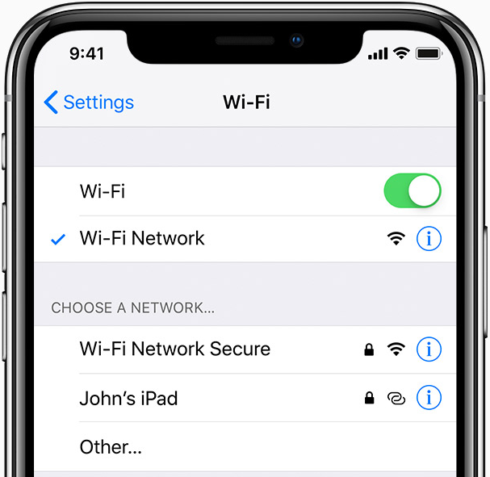

Abstract - 동기
- WiFi 연결 방식
공공장소에서 WiFi를 이용할 때
연결이 끊기지 않고 이용이 가능하다.
ex) 지하철, 도서관, 학교 등
JBU-WiFi
JBU-WiFi
Notes:
저희가 어디를 가던 학교 내에서는 인터넷을 끊기지 않고 사용할 수 있습니다.
이렇게 끊기지 않고 인터넷을 이용할 수 있는 이유는 무엇일까요?

Slide 4

Abstract - 동기
- WiFi 연결 방식
공공장소에서 WiFi를 이용할 때
연결이 끊기지 않고 이용이 가능하다.
ex) 지하철, 도서관, 학교 등
이유 : 같은 이름의 WiFi가 여러곳에 존재하기 때문!
JBU-WiFi
JBU-WiFi
Notes:
바로 같은 이름의 wifi가 여러곳에 존재하기 때문인데요.

Slide 5
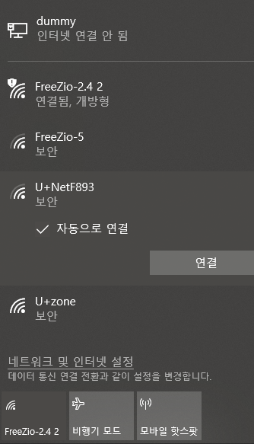
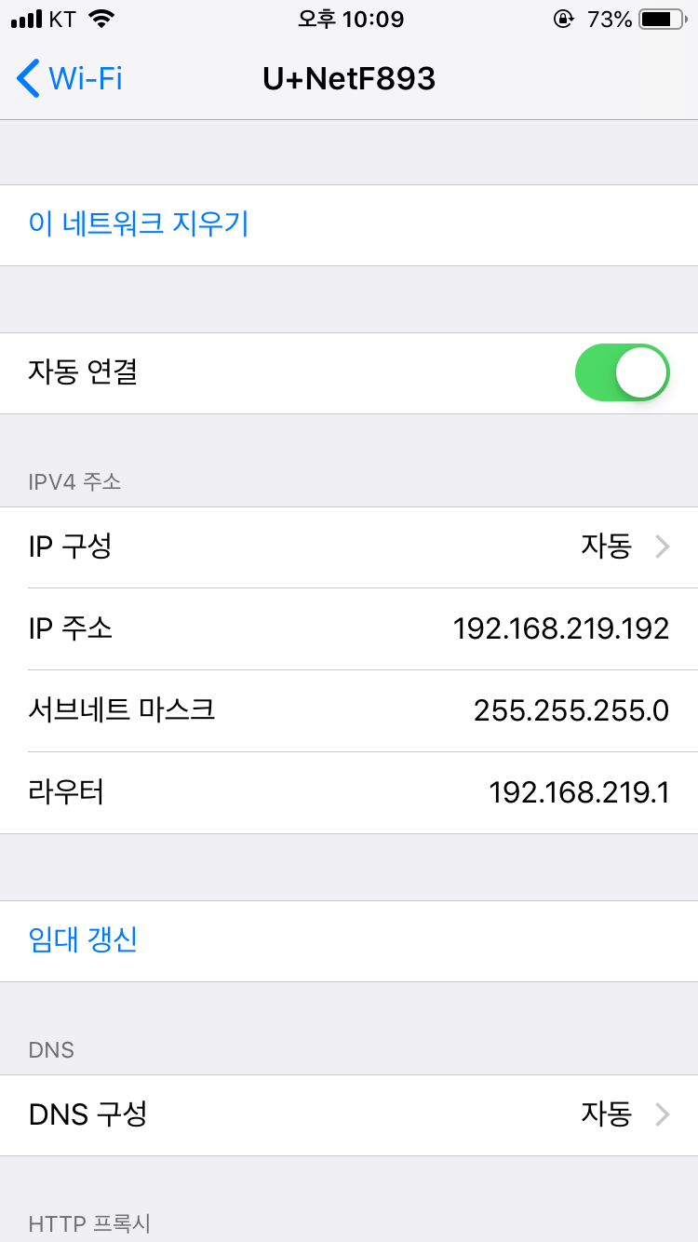

Abstract - 동기
- WiFi 연결 방식
station은 자동연결이라는 기능을 통해
연결이 끊기지 않고 wifi를 이용할 수 있다.
JBU-WiFi
JBU-WiFi
windows 10
iphone
Notes:
이렇게 하나의 SSID에 대해 station은 자동연결이라는 기능을 통해
연결이 끊기지 않고 wifi를 이용할 수 있게 됩니다.

Slide 6
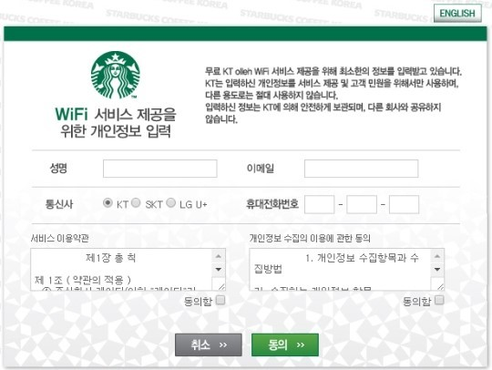
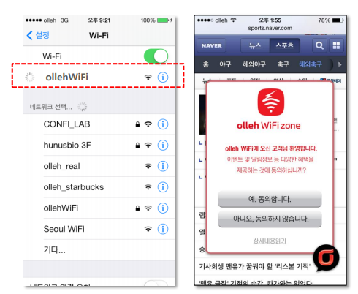
Abstract - 동기
- Captive Portal
[Starbucks]
[Olleh WiFi zone]
Notes:
혹시 이런 화면 보신적 있으신가요?
공공장소에서 wifi를 이용하려 했을 때 다음과 같이 web page가 뜨고, ID,PW 또는 해당 wifi를 이용에 동의한다는 버튼을 누르도록 요구하는 페이지를 보신적이 있으실 것입니다.
저는 여기서 wifi에 연결을 했을 뿐인데 자동으로 웹페이지를 띄워주는 서비스의 동작원리가 궁금했습니다.
또 만약 이를 악용할 시 피싱사이트를 제작하여 wifi 이용자들의 개인정보를 수집할 수 있겠다는 생각이 들었습니다.
따라서 제가 직접 공유기를 만들고, 여기에 captive portal을 구축하여 피싱사이트까지 제작해 보고 과연 이 공격백터가 가능한 공격인지 확인해보기 위해
직접 구현에 나섰습니다.

Slide 7
Abstract - 문제점 및 해결 방안
[문제점]
AP mode의 지원 여부 - 제조사의 칩셋에 따라 사용할 수 있는 모드가 제한적이다.
Uplink 유/무선 - 인터넷에 직접적으로 연결이 되는 Uplink가 유선일 경우 설치가 어렵다.
Notes:
여기서 발생한 문제점은 다음과 같은데요.
첫번째로 AP모드의 지원여부입니다.
현재 제가 가지고 있는 무선 랜카드는 AP mode를 지원하지 않았기 때문에 별도로 AP mode를 지원하는 랜카드가 필요했습니다.

Slide 8
Abstract - 문제점 및 해결 방안
[문제점]
AP mode의 지원 여부 - 제조사의 칩셋에 따라 사용할 수 있는 모드가 제한적이다.
Uplink 유/무선 - 인터넷에 직접적으로 연결이 되는 Uplink가 유선일 경우 설치가 어렵다.
[해결 방안]
- 라즈베리파이3의 내장된 랜카드는 AP mode를 지원한다.
- 무선 랜카드를 이용하여 Uplink를 무선으로 설정한다.
Notes:
위의 두 문제점에 의해 라즈베리파이를 사용함으로써 해결할 수 있었는데요.
라즈베리파이 3의 경우 내장되어있는 무선 랜카드가 AP mode를 지원하고, 여기에 USB로 무선랜카드를 연결하여 Uplink를 무선으로 설정을 할 수 있었습니다.

Slide 9

Abstract - 결론
[구상도]
AP
Laptop
Smart Phone
Notes:
결과 구상도인데요.
AP와 연결하고 있던 기기들에 deauth packet을 보내 연결을 해제해준 후,
공유기로 만든 라즈베리파이를 이용해 인터넷 통신을 하도록 구상을 하였습니다.

Slide 10



Contents - 개요
1. Raspberry Pi3를 이용하여 공유기를 만든다.
hostapd
dnsmasq
iptables
2. Deauthentication Attack으로 이미 연결되어있는 AP의 연결을 해제한다.
3. 접속된 Station을 Captive portal로 redirect 해준다.

Slide 11
Contents - 관련 기술 소개
Evil Twin Attack
Wi-Fi Deauthentication Attack
Captive Portal

Slide 12
Evil Twin Attack
동일한 SSID를 갖은 AP를 이용해 무선 LAN환경에서 통신을 도청하도록 설정하여 공격하는 방식
Real AP(SSID : JBU-WiFi)
Rouge AP(SSID : JBU-WiFi)
사용자는 어떤 AP가 진짜인지
구별할 수 없고,
악의적인 AP에 연결함으로서
모든 통신을 도청당하게 된다.
Station

Slide 13
WiFi Deauthentication Attack
사용자와 AP간의 연결을 끊어주는 패킷
AP

Slide 14
Captive Portal
목적에 따라 다양한 형태로 존재
개방형 무선 네트워크에서 주로 사용됨

Slide 15
결과 및 향후 계획
데모 영상

Slide 16
결과 및 향후 계획
자동화 프로그램 개발
소형화 및 휴대성 증가
논문 작성, 정보보호 학회 제출

Slide 17
Q&A

Slide 18
Thank you
Thanks to 이경문 교수님
Thanks to 표상영

